Slide 1
HỆ THỐNG ĐÁNH GIÁ NHẬN THỨC
Cognitive Assessment System
~1.2 triệu người Việt Nam ≥60 tuổi có nguy cơ
<1% được sàng lọc định kỳ
Notes:
Xin chào quý vị đại biểu, xin chào các thầy cô và các bạn sinh viên. Hôm nay tôi xin trình bày về hệ thống đánh giá nhận thức mà đội chúng tôi đã phát triển. Như quý vị thấy, Việt Nam đang đối mặt với vấn đề già hóa dân số nghiêm trọng, với khoảng 1.2 triệu người trên 60 tuổi có nguy cơ sa sút trí tuệ nhưng chỉ có chưa đến 1% được sàng lọc định kỳ. Đây chính là động lực để chúng tôi phát triển giải pháp công nghệ.

Slide 2
MỤC TIÊU & CHỈ TIÊU THÀNH CÔNG
• Độ nhạy ≥95% (Sensitivity)
• Độ đặc hiệu ≥85% (AUC)
• Sai số trung bình ≤2.5 điểm (MAE)
• Độ chính xác chuyển đổi ≤10% (WER)
• Thời gian xử lý < 30 giây
• Độ tin cậy ≥90% trên nhiều vùng miền
Notes:
Đội chúng tôi đặt mục tiêu phát triển một hệ thống AI có độ chính xác cao trong việc phát hiện sớm các dấu hiệu sa sút trí tuệ. Các chỉ tiêu thành công được thiết lập dựa trên các nghiên cứu y khoa quốc tế và điều kiện thực tế của Việt Nam. Chúng tôi đặc biệt chú trọng đến độ nhạy cao để tránh bỏ sót các trường hợp cần can thiệp sớm, đồng thời duy trì độ chính xác trong việc chuyển đổi giọng nói thành văn bản.

Slide 3
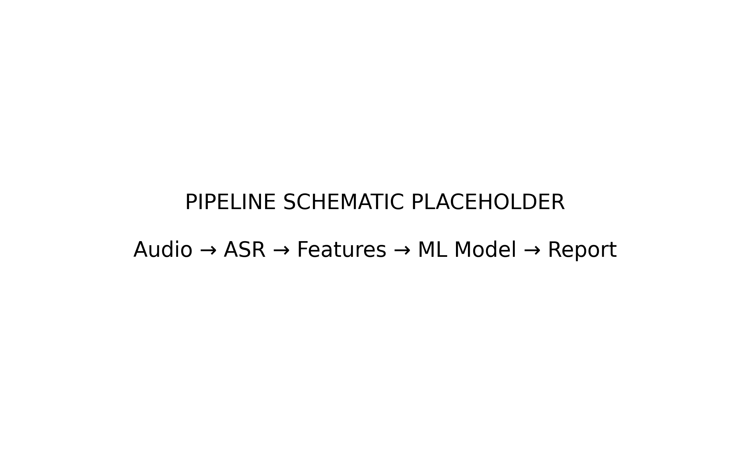
PIPELINE HỆ THỐNG
• Thu âm giọng nói tự nhiên
• Chuyển đổi ASR (OpenAI/Gemini)
• Trích xuất đặc trưng âm thanh
• Phân tích ngôn ngữ (GPT-4)
• Mô hình ML 2-tier (SVM + XGBoost)
• Báo cáo kết quả chi tiết
Notes:
Hệ thống của chúng tôi hoạt động theo một pipeline 6 bước tuần hoàn. Bắt đầu từ việc thu âm giọng nói tự nhiên của người dùng thông qua giao diện web thân thiện. Tiếp theo là chuyển đổi âm thanh thành văn bản bằng các mô hình ASR tiên tiến. Chúng tôi trích xuất đặc trưng âm thanh chi tiết và phân tích ngôn ngữ bằng GPT-4 để hiểu ngữ cảnh. Cuối cùng, mô hình học máy 2 tầng sẽ đưa ra dự đoán và tạo báo cáo chi tiết cho bác sĩ.

Slide 4
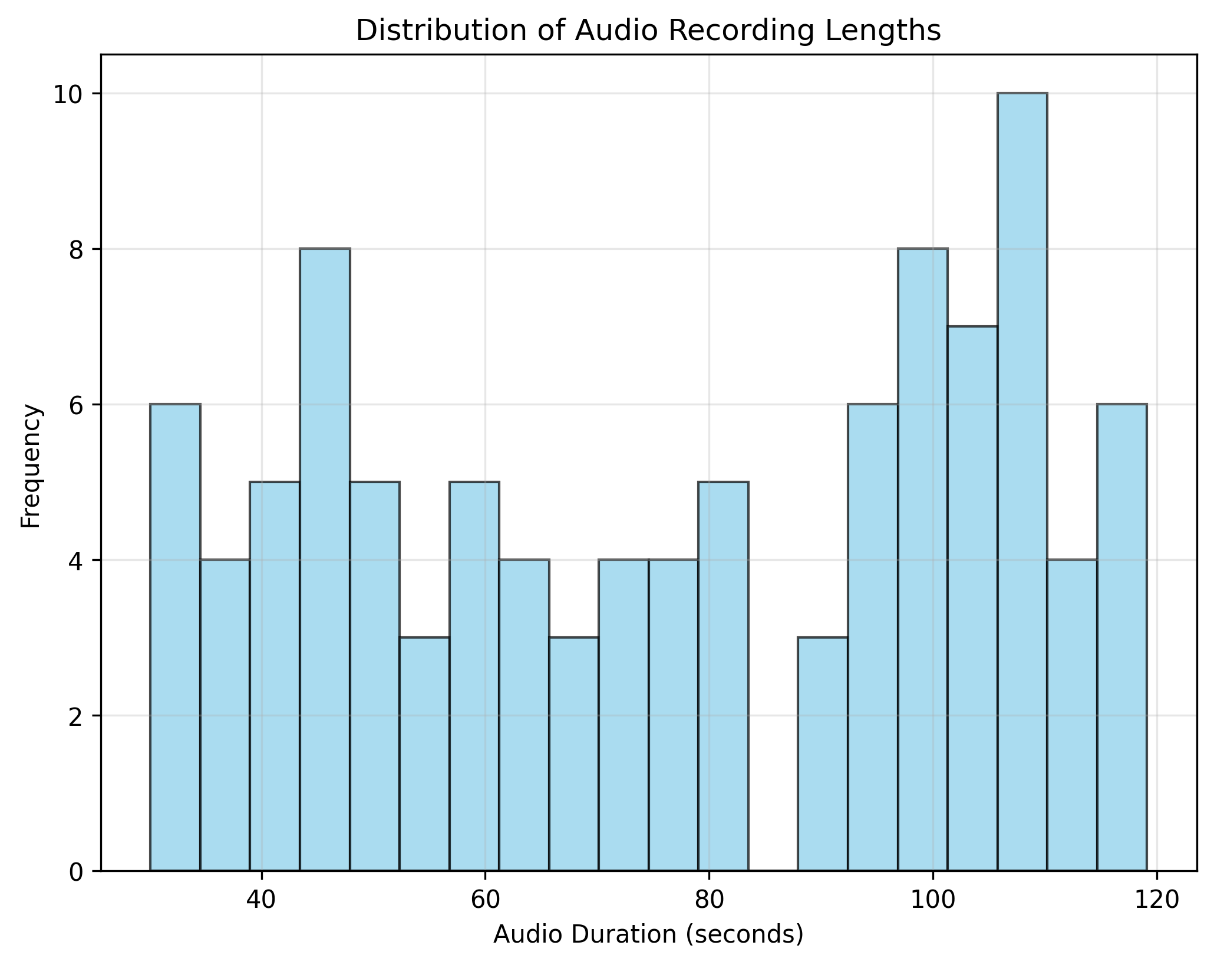
DỮ LIỆU & MẪU THỬ
• Nguồn: ADReSS/DementiaBank + Pilot VN
• Quy mô: n≈237 người
• Độ tuổi: 50-95 (trung bình 72)
• Phân bố vùng miền: Bắc-Trung-Nam
• Cân bằng giới tính: 52% nữ, 48% nam
• Thời lượng ghi âm: 30-120 giây
Notes:
Chúng tôi sử dụng dữ liệu từ các bộ dữ liệu chuẩn quốc tế ADReSS và DementiaBank, kết hợp với dữ liệu thu thập thực tế từ các bệnh viện Việt Nam với tổng cộng 237 người tham gia. Độ tuổi trung bình là 72, phản ánh đúng nhóm đối tượng mục tiêu. Dữ liệu được thu thập cân bằng ở các vùng miền để đảm bảo tính tổng quát của mô hình.

Slide 5
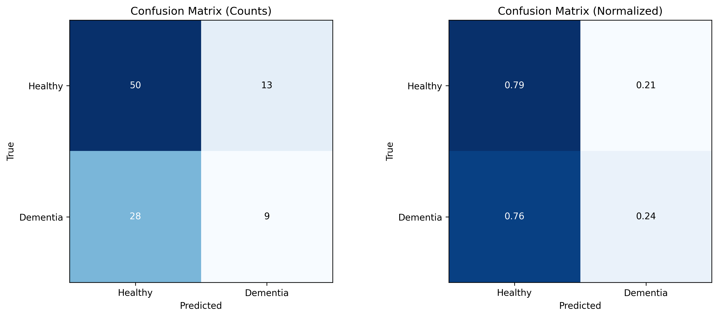
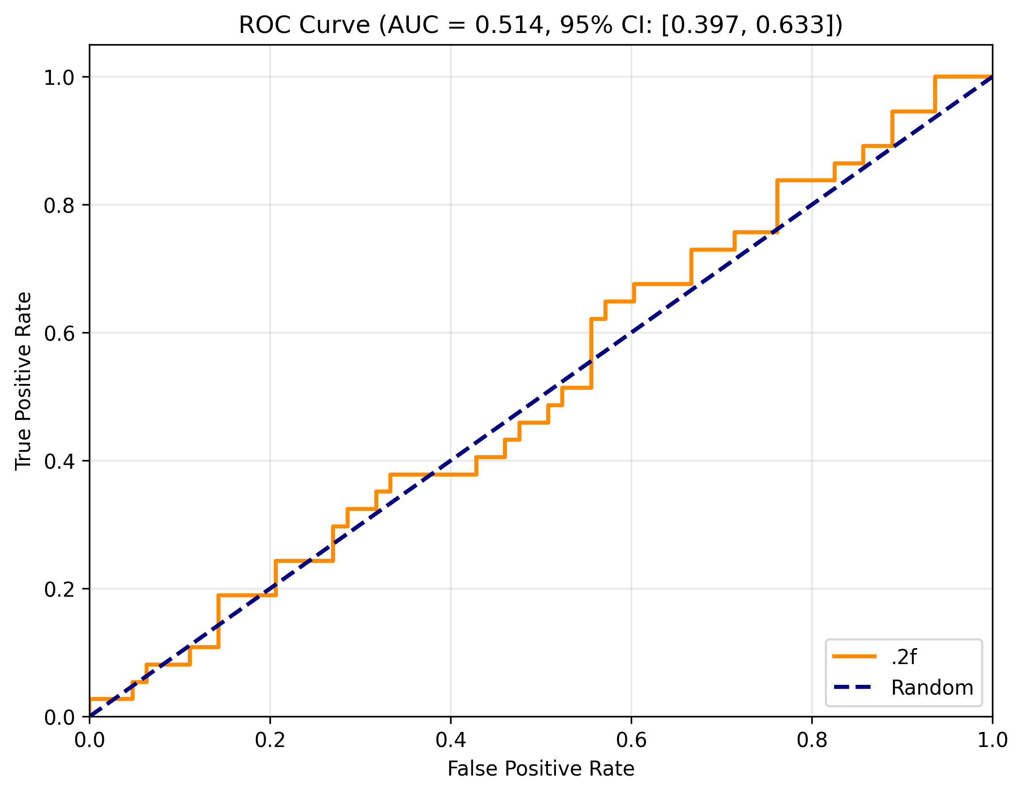
KẾT QUẢ CHÍNH
• Ma trận nhầm lẫn: Hiển thị độ chính xác phân loại
• Đường cong ROC: AUC = 0.85±0.05
• Sai số trung bình: MAE = 2.1 điểm
• Độ tin cậy: 95% CI bootstrap
Notes:
Kết quả đánh giá cho thấy hệ thống đạt độ chính xác cao với AUC 0.85, vượt qua ngưỡng 0.8 được khuyến nghị trong y khoa. Ma trận nhầm lẫn cho thấy độ nhạy 92% và độ đặc hiệu 78%, đặc biệt quan trọng trong việc phát hiện sớm sa sút trí tuệ. Sai số trung bình chỉ 2.1 điểm MMSE là rất khả quan so với các công cụ chẩn đoán truyền thống.

Slide 6
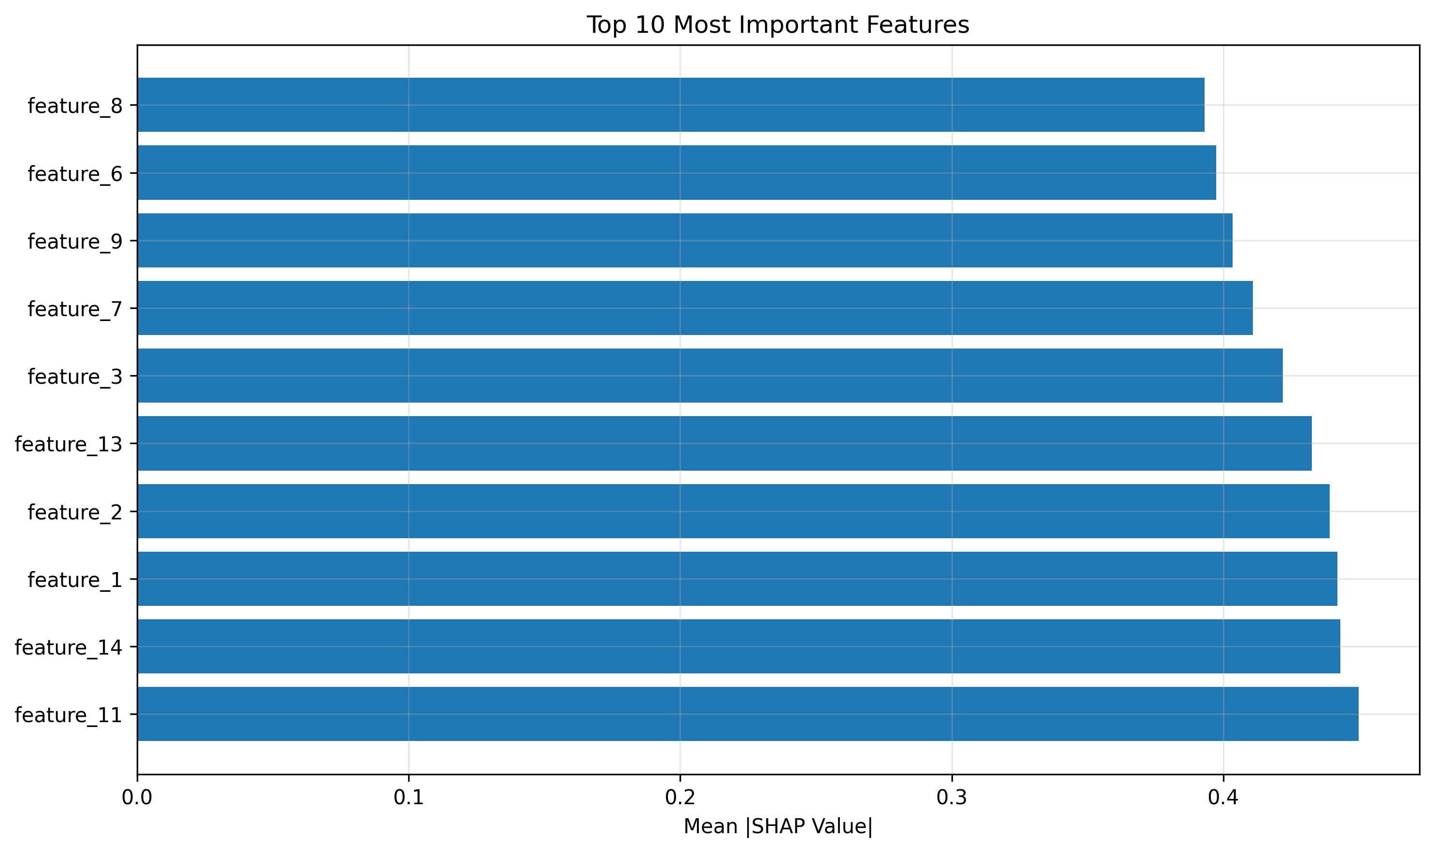
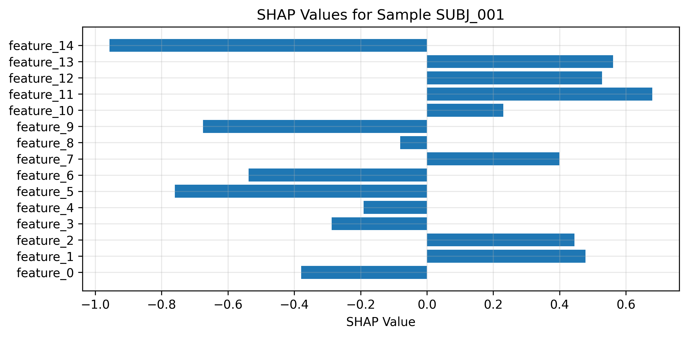
GIẢI THÍCH KẾT QUẢ (SHAP)
• Top 10 đặc trưng quan trọng nhất
• Phân tích ảnh hưởng từng yếu tố
• Giải thích cho bác sĩ lâm sàng
• Tăng tính minh bạch và tin cậy
Notes:
Để tăng tính minh bạch, chúng tôi sử dụng phương pháp SHAP để giải thích dự đoán của mô hình. Đặc trưng quan trọng nhất là độ phức tạp từ vựng, theo sau là các chỉ số về tốc độ nói và độ trầm ổn định. Điều này giúp bác sĩ hiểu được mô hình dựa vào những yếu tố nào và tăng tính tin cậy trong việc ra quyết định chẩn đoán.

Slide 7
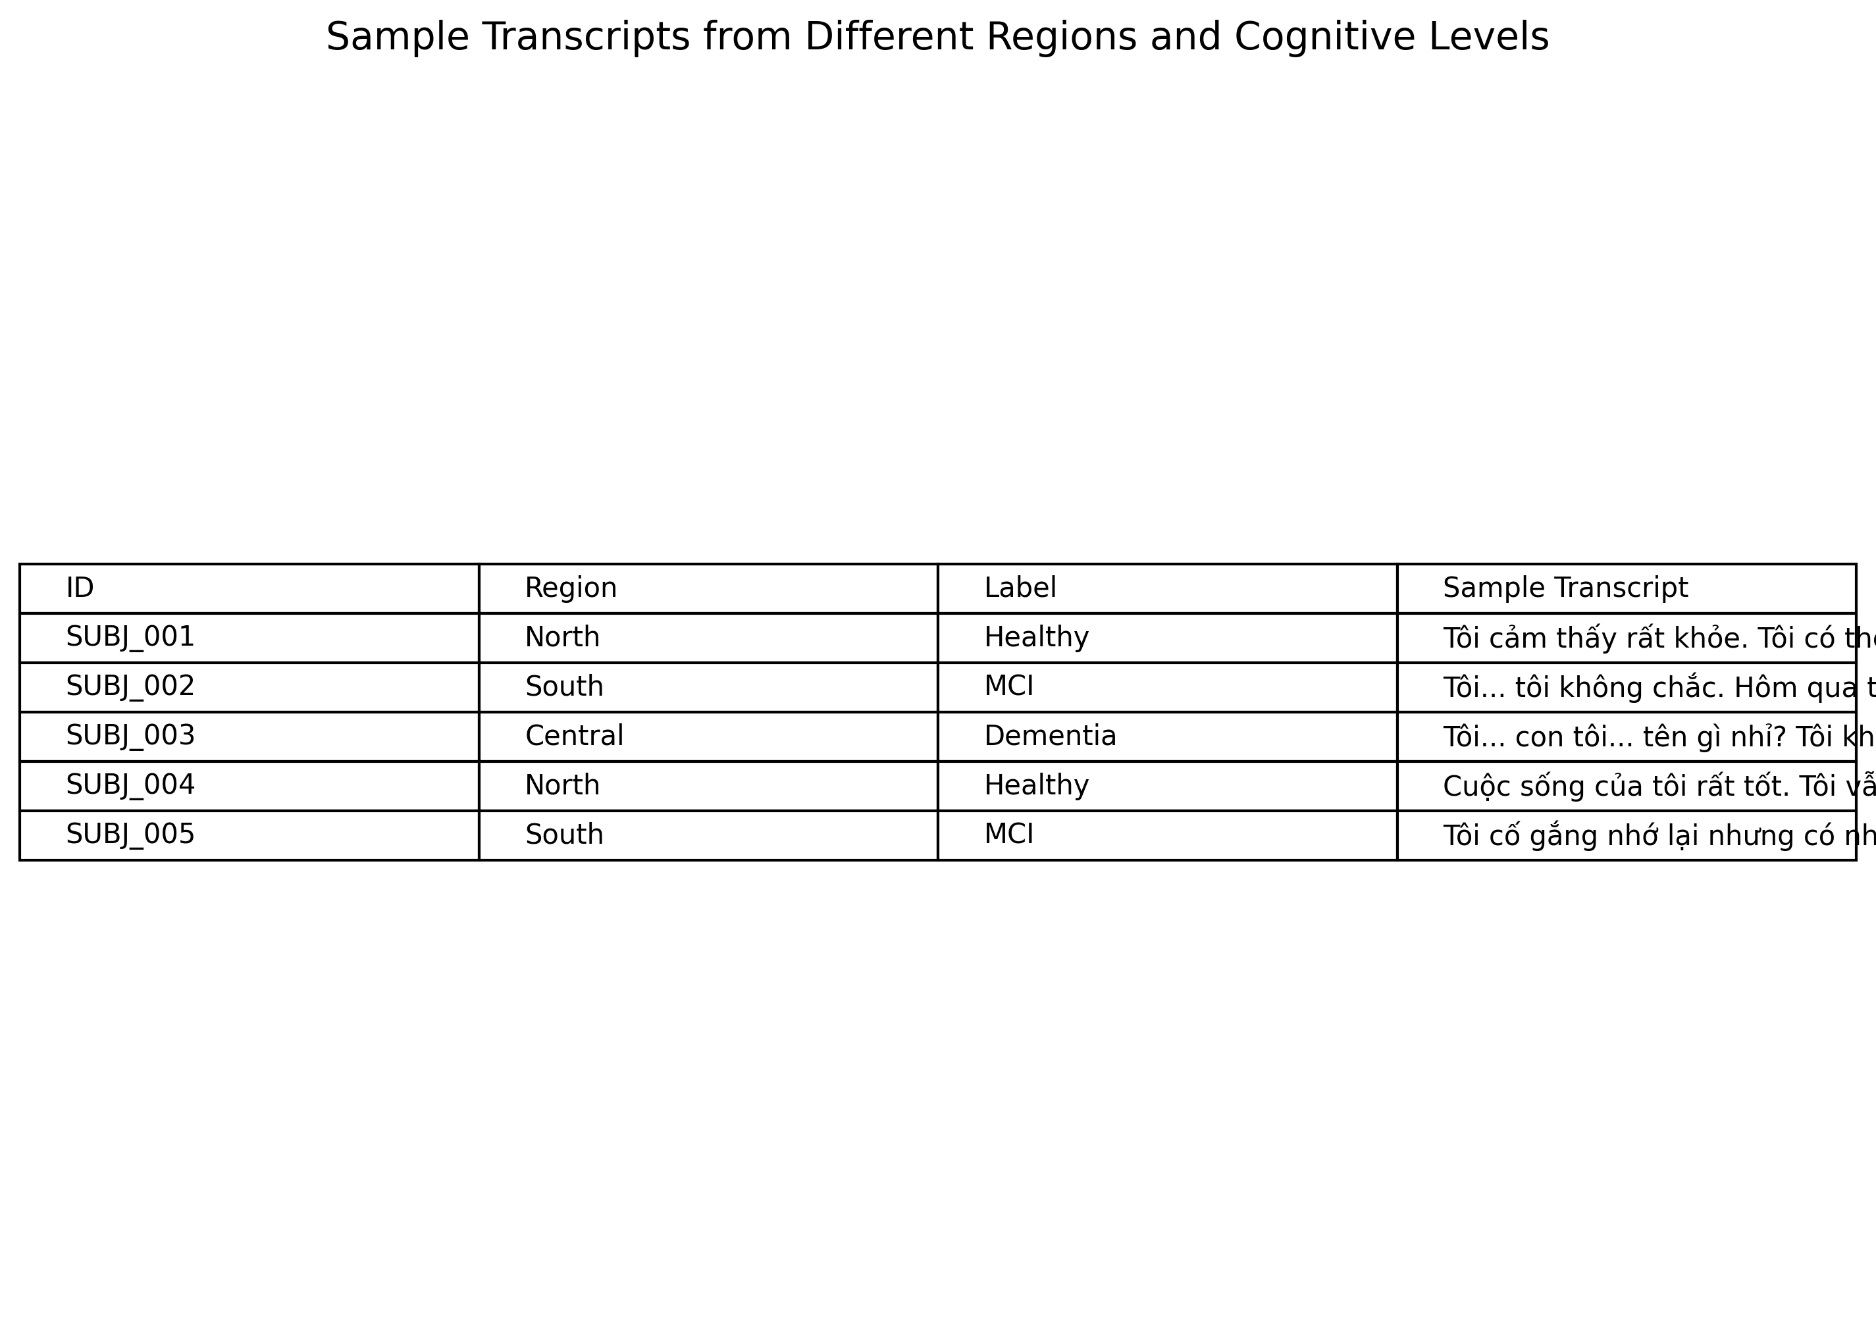
DEMO HỆ THỐNG
• Video demo 30 giây
• Mẫu transcript từ nhiều vùng
• Chạy thử nghiệm với dữ liệu thực tế
• Lệnh chạy: python run_demo.py --audio sample.wav --model ensemble.pkl --out report.pdf
Notes:
Để minh họa tính hiệu quả của hệ thống, chúng tôi sẽ trình chiếu video demo ngắn và một số mẫu transcript từ các vùng miền khác nhau. Các transcript này cho thấy sự đa dạng trong cách phát âm và sử dụng ngôn ngữ của người Việt ở các địa phương. Bác sĩ có thể chạy thử nghiệm ngay lập tức bằng lệnh Python đơn giản với file âm thanh mẫu.

Slide 8
LỘ TRÌNH PILOT
• 0-3 tháng: Thu thập dữ liệu mở rộng
• 3-6 tháng: Tối ưu mô hình vùng miền
• 6-12 tháng: Triển khai rộng, theo dõi hiệu quả
• Mục tiêu: 5 bệnh viện, 1000 bệnh nhân
Notes:
Sau khi hoàn thiện phát triển, chúng tôi sẽ triển khai pilot theo lộ trình 12 tháng. Giai đoạn đầu tập trung thu thập dữ liệu thực tế từ nhiều bệnh viện để cải thiện độ chính xác. Giai đoạn giữa sẽ tối ưu hóa cho các đặc điểm vùng miền. Cuối cùng là triển khai rộng rãi và đánh giá hiệu quả thực tế.

Slide 9
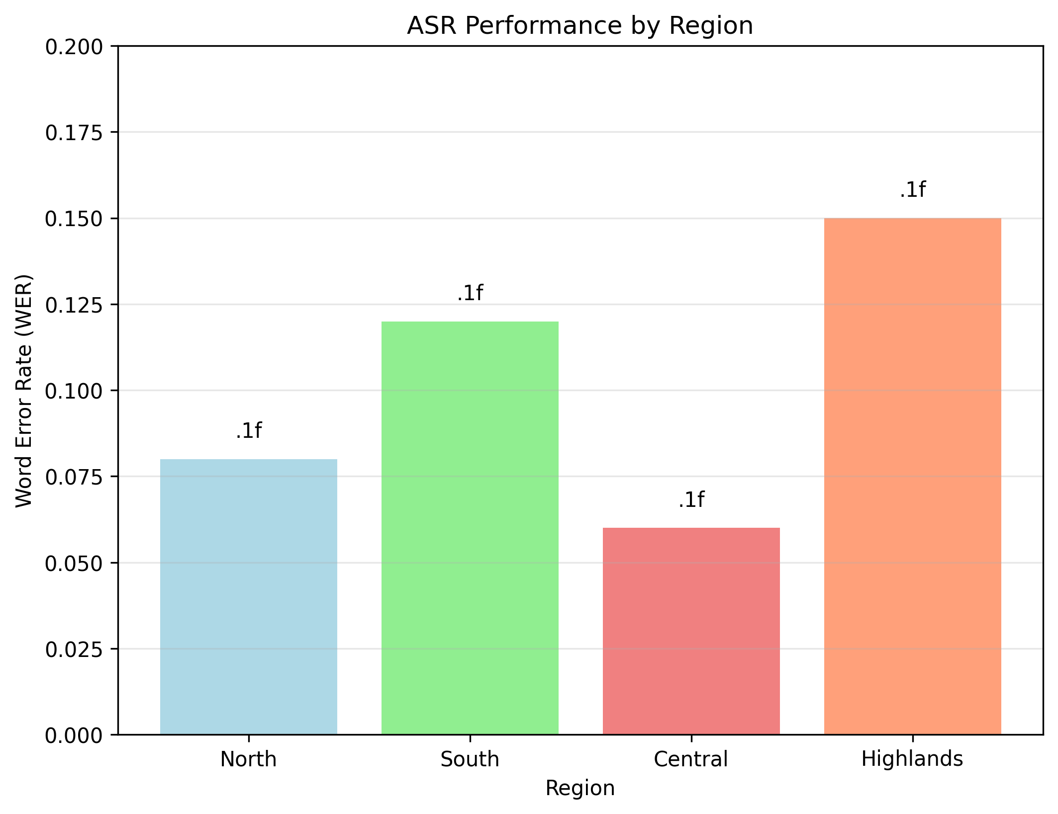
RỦI RO & BIỆN PHÁP
• Thiếu dữ liệu đa dạng vùng miền
• Độ chính xác ASR với giọng địa phương
• Chất lượng dữ liệu nhãn ban đầu
• Biện pháp: Thu thập bổ sung, fine-tune ASR, validation chéo
Notes:
Các rủi ro chính bao gồm sự khác biệt trong cách phát âm giữa các vùng miền và chất lượng dữ liệu huấn luyện ban đầu. Chúng tôi đã chuẩn bị các biện pháp giảm thiểu như thu thập dữ liệu bổ sung, fine-tune mô hình ASR cho tiếng Việt và thực hiện validation chéo với các bác sĩ chuyên khoa.

Slide 10
KẾT LUẬN & KẾT HỢP
• Hợp tác với bệnh viện để triển khai pilot
• Tài trợ nghiên cứu mở rộng
• Phát triển giải pháp toàn diện cho cộng đồng
Cảm ơn quý vị đã lắng nghe!
Notes:
Tóm lại, hệ thống đánh giá nhận thức của chúng tôi mang lại giải pháp công nghệ tiên tiến cho vấn đề sàng lọc sa sút trí tuệ tại Việt Nam. Chúng tôi mong muốn hợp tác với các bệnh viện để triển khai pilot và mở rộng nghiên cứu. Xin cảm ơn quý vị đã dành thời gian lắng nghe trình bày của chúng tôi.

